Slide 1
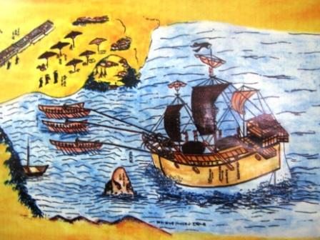
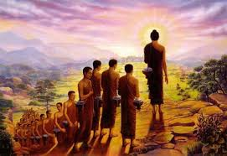
khởi động
Xem video và trả lời câu hỏi:
- Video nói về nội dung gi?

Slide 2
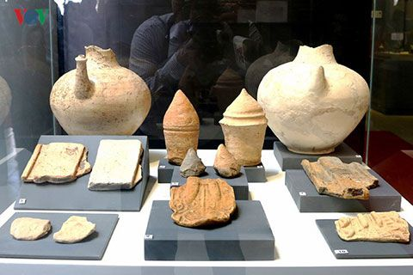
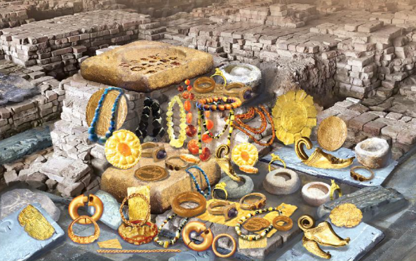
Các hiện vật khảo cổ được tìm thấy ở khu vực Đông Nam Á

Slide 3
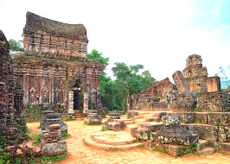
TIẾT 25, 26.
BÀI 13.
GIAO LƯU THƯƠNG MẠI VÀ VĂN HOÁ Ở ĐÔNG NAM Á (TỪ ĐẨU CÔNG NGUYÊN ĐẾN THÊ KỈ X)
I. Quá trình giao lưu thương mại
II. Quá trình giao lưu văn hóa

Slide 4
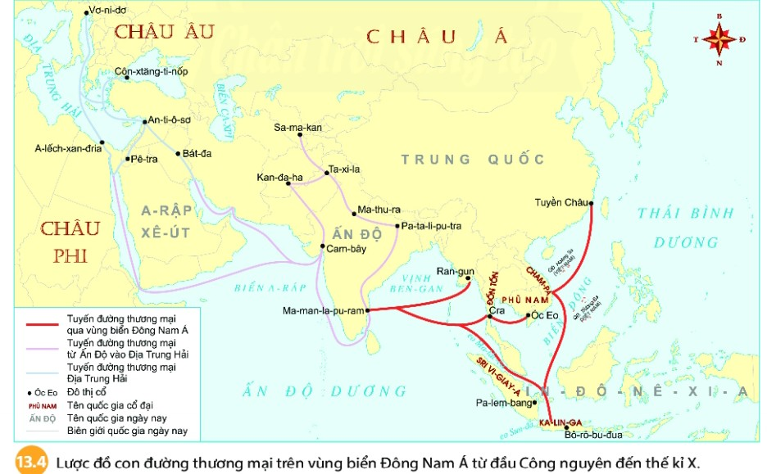
TIẾT 25, 26. BÀI 13.
GIAO LƯU THƯƠNG MẠI VÀ VĂN HOÁ Ở ĐÔNG NAM Á (TỪ ĐẨU CÔNG NGUYÊN ĐẾN THÊ KỈ X) (tiết 1)
I. Quá trình giao lưu thương mại
? Em hãy cho biết: Giao lưu thương mại ở Đông nam Á diễn ra từ khi nào ? Bằng cách nào ?

Slide 5
? Vì sao con đường giao thương trên biển ở khu vực Đông Nam Á dần hình thành?
? Những hoạt động giao lưu thương mại nào đã diễn ra trong khu vực Đông Nam Á ở các thế kỉ đầu Công Nguyên?

Slide 6
+ Là nơi cung cấp nước ngọt, lương thực.

Slide 7
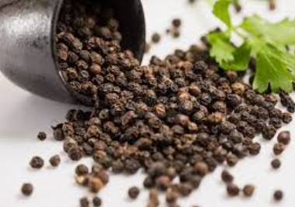
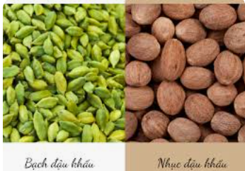
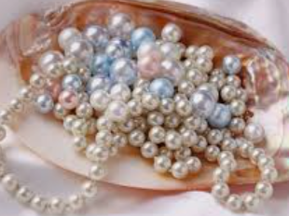
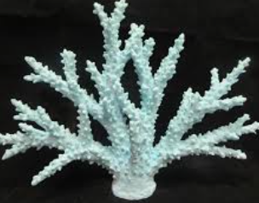
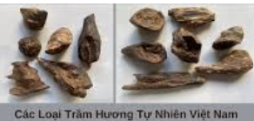
+ Là nơi trao đổi những sản vật có giá trị như: hồ tiêu, đậu khấu, ngọc trai, san hô,... trầm hương một mặt hàng có giá trị cao.

Slide 8
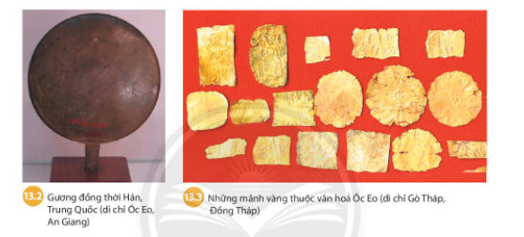
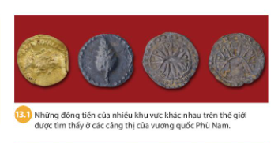
? Bằng chứng nào cho thấy có sự giao lưu thương mại ở Đông Nam Á trong mười thế kỉ đầu Công nguyên?

Slide 9
TIẾT 25, 26. BÀI 13.
GIAO LƯU THƯƠNG MẠI VÀ VĂN HOÁ Ở ĐÔNG NAM Á (TỪ ĐẨU CÔNG NGUYÊN ĐẾN THÊ KỈ X) (tiết 1)
1. Quá trình giao lưu thương mại
Hoạt động giao lưu thương mại ở Đông Nam Á trong mười thế kỉ đầu Công nguyên.
+ Là nơi cung cấp nước ngọt, lương thực.
+ Là nơi trao đổi những sản vật có giá trị như: hồ tiêu, đậu khấu, ngọc trai,.. đặc biệt là trầm hương.

Slide 10
Giao lưu thương mại đã dẫn đến những thay đổi nào ở khu vực Đông Nam Á ?

Slide 11
- Tác động của giao lưu thương mại đến khu vực Đông Nam Á:
+ Thúc đẩy sự giao lưu văn hóa .
+ Tác động trực tiếp đến sự ra đời và phát triển của các vương quốc cổ Đông Nam Á.
+ Nhiều trung tâm buôn bán và trao đổi sản vật, hàng hóa nổi tiếng ra đời: Óc Eo (Phù Nam), Pa-lem-bang (Sri Vi-giay-a),..
+ Các vương quốc Đông Nam Á đã đóng góp nhiều mặt hàng chủ lực trên những tuyến đường biển kết nối Á – Âu.

Slide 13
LUYỆN TẬP - VẬN DỤNG
Bài tập 1. Chọn câu trả lời đúng nhất
Câu 1. Từ đầu Công nguyên đến thế kỉ X, trong quá trình giao lưu thương mại, Đông Nam Á chủ yếu cung cấp mặt hàng gì?
A. Sản vật tự nhiên: trầm hương, ngọc trai, hồ tiêu...
B. Tài nguyên thiên nhiên: vàng, bạc, kim cương...
C. Sản phẩm thủ công: len, dạ, đồ đồng, ...
D. Các đồ dùng sinh hoạt: bình, vò, thạp, mâm...
=> A

Slide 14
Câu 2: Từ đầu Công nguyên đến thế kỉ X, Đông Nam Á chủ yếu
buôn bán với
A. Nhật Bản, Triều Tiên.
B. Ấn Độ, Trung Quốc.
C. Ai Cập, Lưỡng Hà.
D. Hy Lạp, La Mã.
=> B
Câu 3: Đâu là tên một thương cảng nổi tiếng ở Đông Nam Á,
thuộc vương quốc cổ Phù Nam?
A. Ma-lắc-ca. B. Hội An. C. Óc Eo. D. Trà Kiệu.
=> C

Slide 15
Câu 4. Đâu là nguyên nhân mở ra tuyến đường thương mại quan trọng trên vùng biển Đông Nam Á?
A. Nhu cầu trao đổi hàng hóa giữa Trung Hoa, Ấn Độ và Địa Trung Hải.
B. Nhu cầu trao đổi sản vật giữa nước ta và Trung Hoa.
C. Khu vực Đông Nam Á xuất hiện nhiều trung tâm buôn bán lớn.
D. Thuyền buôn của nhiều nước trên thế giới đã có mặt tại Đông Nam Á.
=> A
Câu 5. Mặt hàng có giá trị cao nhất trên con đường giao thương qua vùng biển ở Đông Nam Á lúc bấy giờ là:
A. Đậu khấu. B. Ngọc trai. C. San hô. D. Trầm hương.
=> D

Slide 16
Bài tập 2:
Dựa vào lược đồ 13.4 , em hãy cho biết con đường thương mại ở Đông Nam Á đi qua những vùng biển, đại dương nào ngày nay?

Slide 17
- Con đường thương mại ở Đông Nam Á đi qua những vùng biển, đại dương ngày nay:
-Biển An-da-man ở Đông nam vịnh Ben-ga-, miền Nam Mi-an-ma, miền Tây Thái Lan và miền Đông quần đảo An-da-man thuộc Ấn Độ Dương.
- Vịnh Ben-gan là điểm bắt đầu của con đường biển nối miền Nam Ấn Độ với eo Kra và bán đảo Ma-lai-xi-a.

Slide 18
HƯỚNG DẪN TỰ HỌC
- Học thuộc bài 13. phần 1
- Chuẩn bị bài mới: bài 13 phần II. Đọc sách, tìm hiểu câu hỏi, tranh ảnh.

Slide 19
KHỞI ĐỘNG
Bài tập 1. Chọn câu trả lời đúng nhất
Câu 1. Từ đầu Công nguyên đến thế kỉ X, trong quá trình giao lưu thương mại, Đông Nam Á chủ yếu cung cấp mặt hàng gì?
A. Sản vật tự nhiên: trầm hương, ngọc trai, hồ tiêu...
B. Tài nguyên thiên nhiên: vàng, bạc, kim cương...
C. Sản phẩm thủ công: len, dạ, đồ đồng, ...
D. Các đồ dùng sinh hoạt: bình, vò, thạp, mâm...
=> A

Slide 20
Câu 2: Từ đầu Công nguyên đến thế kỉ X, Đông Nam Á chủ yếu
buôn bán với
A. Nhật Bản, Triều Tiên.
B. Ấn Độ, Trung Quốc.
C. Ai Cập, Lưỡng Hà.
D. Hy Lạp, La Mã.
=> B
Câu 3: Đâu là tên một thương cảng nổi tiếng ở Đông Nam Á,
thuộc vương quốc cổ Phù Nam?
A. Ma-lắc-ca. B. Hội An. C. Óc Eo. D. Trà Kiệu.
=> C

Slide 21
Câu 4. Đâu là nguyên nhân mở ra tuyến đường thương mại quan trọng trên vùng biển Đông Nam Á?
A. Nhu cầu trao đổi hàng hóa giữa Trung Hoa, Ấn Độ và Địa Trung Hải.
B. Nhu cầu trao đổi sản vật giữa nước ta và Trung Hoa.
C. Khu vực Đông Nam Á xuất hiện nhiều trung tâm buôn bán lớn.
D. Thuyền buôn của nhiều nước trên thế giới đã có mặt tại Đông Nam Á.
=> A
Câu 5. Mặt hàng có giá trị cao nhất trên con đường giao thương qua vùng biển ở Đông Nam Á lúc bấy giờ là:
A. Đậu khấu. B. Ngọc trai. C. San hô. D. Trầm hương.
=> D

Slide 22
TIẾT 25, 26.
BÀI 13.
GIAO LƯU THƯƠNG MẠI VÀ VĂN HOÁ Ở ĐÔNG NAM Á (TỪ ĐẨU CÔNG NGUYÊN ĐẾN THÊ KỈ X) (tt)
I. Quá trình giao lưu thương mại
II. Quá trình giao lưu văn hóa

Slide 23
Đọc tư liệu 13.5 và cho biết nền văn hóa cổ đại nào ở châu Á có ảnh hưởng đến khu vực Đông Nam Á?

Slide 24
? Giao lưu văn hóa đã tác động như thế nào đến văn hóa Đông Nam Á?
Hoạt động nhóm: 5 phút.
 | Nội dung
Tôn giáo
Chữ viết
Nghệ thuật kiến trúc- điêu khắc

Slide 25
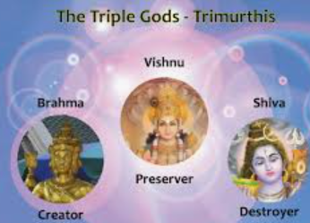
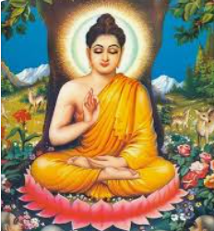
Hin-đu giáo và Phật giáo nhanh chóng hoà quyện với tín ngưỡng bản địa

Slide 26
 | Nội dung
Tôn giáo | - Hin-đu giáo và Phật giáo nhanh chóng hoà quyện với tín ngưỡng bản địa .
Chữ viết
Nghệ thuật kiến trúc- điêu khắc

Slide 27
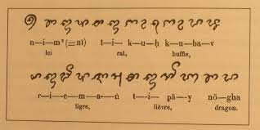
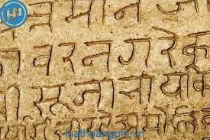
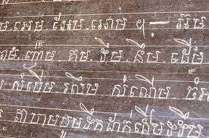
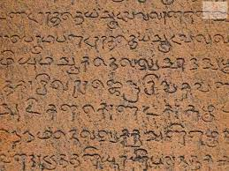
+ Chữ viết: chữ Phạn trở thành văn tự chính của nhiều vương quốc trong buối đầu thành lập. Về sau cải biến thành chữ viết riêng như: chữ Chăm cổ, chữ Khơ-me cổ,...
Chữ Chăm cổ
Chữ Khơ me cổ
Chữ Phạn của Ấn Độ
Chữ Mã Lai cổ

Slide 28
 | Nội dung
Tôn giáo | - Hin-đu giáo và Phật giáo nhanh chóng hoà quyện với tín ngưỡng bản địa .
Chữ viết | - Chữ Phạn trở thành văn tự chính của nhiều vương quốc trong buổi đầu thành lập. Về sau cải biến thành chữ viết riêng như: chữ Chăm cổ, chữ Khơ-me cổ,...
Nghệ thuật kiến trúc- điêu khắc

Slide 29
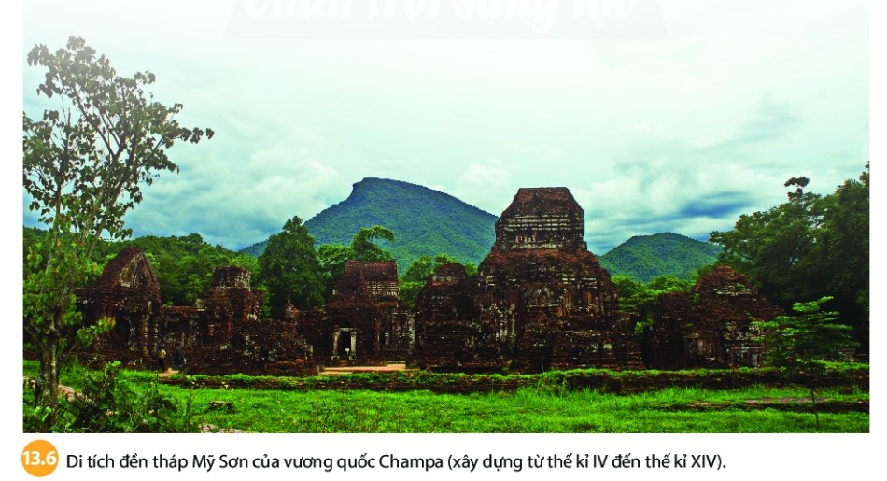
+ Nghệ thuật kiến trúc: khu đền tháp Mỹ Sơn (Việt Nam) và quần thể Bô-rô-bu-đua (In-đô-nê-xi-a).

Slide 30
 | Nội dung
Tôn giáo | - Hin-đu giáo và Phật giáo nhanh chóng hoà quyện với tín ngưỡng bản địa .
Chữ viết | - Chữ Phạn trở thành văn tự chính của nhiều vương quốc trong buổi đầu thành lập. Về sau cải biến thành chữ viết riêng như: chữ Chăm cổ, chữ Khơ-me cổ,...
Nghệ thuật kiến trúc- điêu khắc | - Nghệ thuật kiến trúc - điêu khắc: khu đền tháp Mỹ Sơn (Việt Nam) và quần thể Bô-rô-bu-đua (In-đô-nê-xi-a).

Slide 31
tiết 25,26. BÀI 13.
GIAO LƯU THƯƠNG MẠI VÀ VĂN HOÁ Ở ĐÔNG NAM Á (TỪ ĐẨU CÔNG NGUYÊN ĐẾN THÊ KỈ X) (tt)
II. Quá trình giao lưu văn hóa
+ Tôn giáo: Hin-đu giáo và Phật giáo nhanh chóng hoà quyện với tín ngưỡng bản địa .
+ Chữ viết: chữ Phạn trở thành văn tự chính của nhiều vương quốc trong buối đầu thành lập.Về sau cải biến thành chữ viết riêng như: chữ Chăm cổ, chữ Khơ-me cổ,...
+ Nghệ thuật kiến trúc: khu đền tháp Mỹ Sơn (Việt Nam) và quần thể Bô-rô-bu-đua (In-đô-nê-xi-a) là hai công trình kiến trúc tiêu biểu của Đông Nam Á trước thế kỉ X.

Slide 32
LUYỆN TẬP - VẬN DỤNG

Slide 33
Bài 1; Chọn đáp án đúng nhất.
Câu 1: Hai tôn giáo nào của Ấn Độ được du nhập vào Đông Nam Á
ngay từ những thế kỉ tiếp giáp Công nguyên?
A. Thiên Chúa giáo và Hồi giáo. B. Phật giáo và Hin-đu giáo.
C. Hồi giáo và Hin-đu giáo. D. Phật giáo và Thiên Chúa giáo.
=> B
Câu 2: Trong buổi đầu mới thành lập, nhiều vương quốc ở Đông Nam Á
đã sử dụng hệ thống chữ viết nào dưới đây làm văn tự chính?
A. Chữ Nôm. B. Chữ La-tinh. C. Chữ Phạn. D. Chữ Kan-ji
=> C
Câu 3: Khu di tích Thánh địa Mỹ Sơn của cư dân Chăm-pa chịu ảnh
hưởng từ nghệ thuật tạo hình của tôn giáo nào dưới đây?
A. Nho giáo. B. Đạo giáo. C. Hồi giáo. D. Hin-đu giáo.
=>D

Slide 34
Câu 4: Trong những thế kỉ đầu công nguyên, văn hóa
Đông Nam Á chịu ảnh hưởng mạnh mẽ nhất từ nền văn hóa nào?
A. Trung Quốc. B. Nhật Bản. C. Ấn Độ. D. Phương Tây.
=> C
Câu 5: Nền văn hoá Ấn Độ đã lan toả đến khu vực Đông Nam Á
bằng con đường
A. chiến tranh xâm lược. B. đồng hoá văn hóa.
C. truyền bá đạo Hồi. D. giao lưu thương mại.
=> D.
Bài 2: Nêu một ví dụ cho thấy sự sáng tạo của cư dân Đông Nam Á khi tiếp thu văn hóa Ấn Độ.

Slide 35
HƯỚNG DẪN TỰ HỌC.
- Học thuộc bài cũ.
- Chuẩn bị bài mới: đọc sách, tìm hiểu câu hỏi, tranh ảnh Bài 14.

